Slide 1
IX.- La qualification
Chapitre IX.- La qualification / VérificationValidationTests
    9.1.- Définition et objectifs
    9.2.- Les acteurs
    9.3.- La nature des erreurs
    9.4.- Démarche de qualification
    9.5.- Exemple
    9.6.- Plan type des dossiers à produire

Slide 2
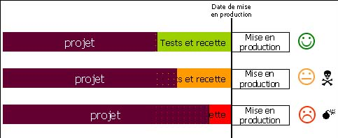
IX.- La qualification
9.1.- Définition et objectifs
LMI 10/2005

Slide 3
IX.- La qualification
Objectifs : Vérifier la conformité et la cohérence
- des spécifications relatives aux règles de gestion SIMULATION
- des éléments logiciels support de ces règles MISE A L'EPREUVE
9.1- Définition et objectifs

Slide 4
IX.- La qualification
Quelques définitions de terminologie
Qualification fonctionnelle
Vérification de la conformité fonctionnelle d’un élément
Qualification technique
Vérification, pour chacun des composants, de sa conformité aux contraintes d’exploitation (performances, consommation de ressources, sécurité,…).
Qualification d’intégration
fonctionnelle
Vérification du bon enchaînement d’éléments composants dans un élément composé.
9.1- Définition et objectifs

Slide 5
IX.- La qualification
Quelques définitions de terminologie (suite)
Simulation
Validation des spécifications fonctionnelles d’un élément à l’aide de scénarii.
Scénario
Ensemble de cas, défini pour chacun d’eux par
- les données d’entrée que l’élément doit prendre en compte,
- les données résultantes que l’éléments doit fournir,
- l’état initial de la base d’essai au moment de la prise en compte des entrées,
- l’état résultant de la base d’essai après fourniture des résultats.
Recette ou recettage
Acceptation du produit logiciel par le client
(Validation totale, partielle ou Rejet)
TRA
Tierce Recette Applicative
9.1- Définition et objectifs

Slide 6
IX.- La qualification
Quelques définitions de terminologie (suite)
Validation
« Vous construisez le bon produit »
Démontre que le produit et les produits intermédiaires remplissent les fonctions attendues par l'utilisateur final quand ils sont placés dans l'environnement de fonctionnement prévu.
CMMI-SW, v1.1 Staged Representation
Ex : Validation des spécifications par la MOA, Validation de maquette/prototype, Recette conduite par MOA et utilisateurs.
Vérification
« Vous construisez bien »
Assure que le produit et les produits intermédiaires respectent les exigences spécifiées
CMMI-SW, v1.1 Staged Representation
Ex : Revue de document, Tests unitaires, Tests fonctionnels, Tests de performance, Tests d'intégration
9.1- Définition et objectifs

Slide 7
IX.- La qualification
Quelques définitions de terminologie (suite)
VABF
Vérification d’Aptitude au Bon Fonctionnement. Il s’agit essentiellement d’une vérification d’aptitude sur les volets fonctionnels. La VABF n’est autre que la recette fonctionnelle.
VIP
Vérification d’Industrialisation de la Production. Tests techniques en environnement et en volumétrie les plus proches du réel avec l’intégralité du package dans le système d’information pour vérifier l’exploitabilité de l’application et la conformité aux normes. Symétriquement à la VABF, la VIP n’est autre que la recette non-fonctionnelle.
VSR
Vérification de Service Régulier. La VSR a pour but de constater que le matériel et les progiciels fournis sont capables d'assurer un service régulier dans les conditions normales d'exploitation pour remplir les fonctions attendues. On contrôle ainsi qu'après mise en service effective pendant une durée représentative du système intégral (1mois en général), le respect du cahier des charges établi lors de la VABF n'a pas été affecté par l'exploitation en production.
9.1- Définition et objectifs

Slide 8
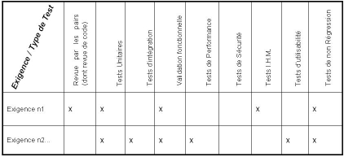
IX.- La qualification
Classification
9.1- Définition et objectifs

Slide 9
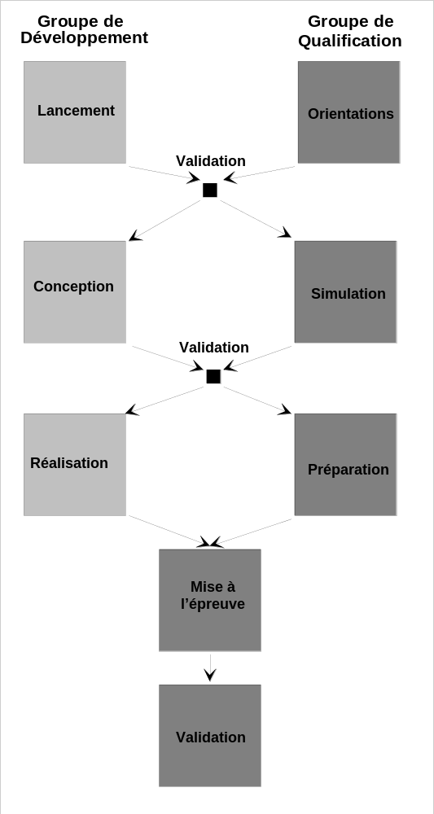
IX.- La qualification
Parallélisme
Développement
-
Qualification
Projet dans le projet
9.1- Définition et objectifs

Slide 10
IX.- La qualification
9.2.- Les acteurs
Séparation des rôles et des responsabilités entre
Acteurs du développement
Acteurs de la
simulation / qualification
Combinaisaon à 3 acteurs
Client / Intégrateur / Qualifieur
9.2- Les acteurs

Slide 11
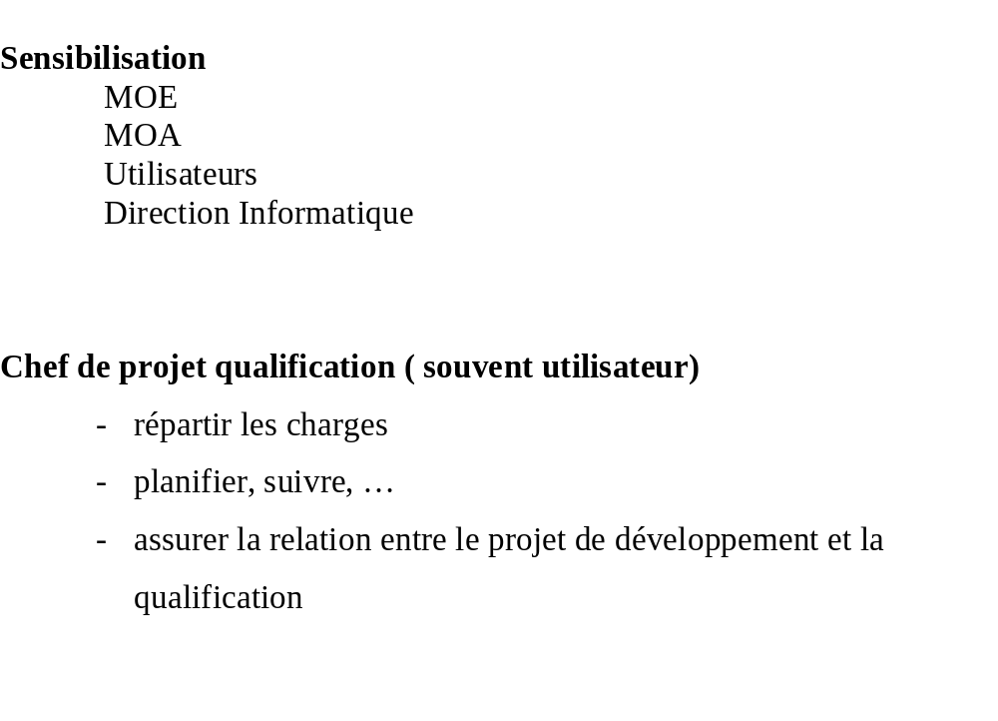
IX.- La qualification
9.2- Les acteurs

Slide 12
IX.- La qualification
9.3.- La nature des erreurs
Tester ne veut pas dire rechercher tous les défauts du logiciel,
mais
gérer des priorités pour réduire les risques
de défaillance en production
9.3- La nature des erreurs

Slide 13
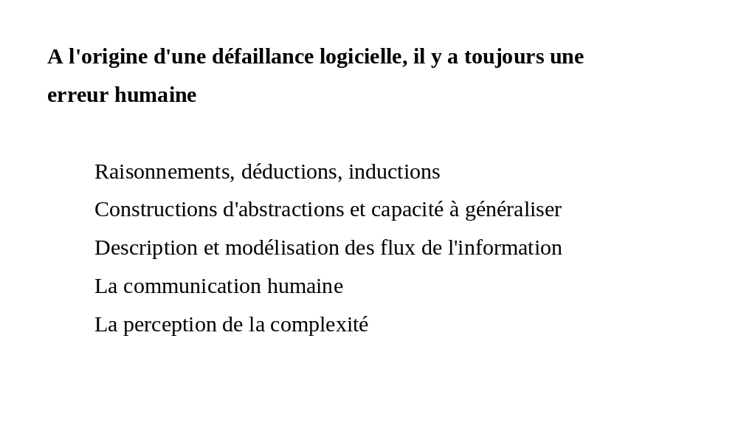
IX.- La qualification
9.3- La nature des erreurs

Slide 14
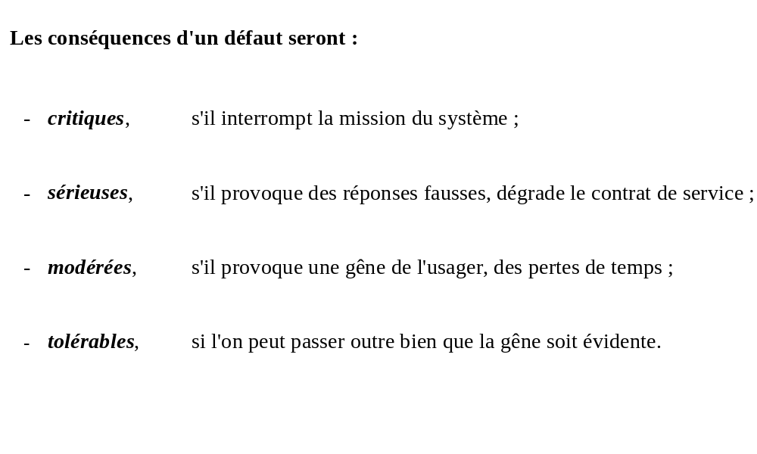
IX.- La qualification
9.3- La nature des erreurs

Slide 15
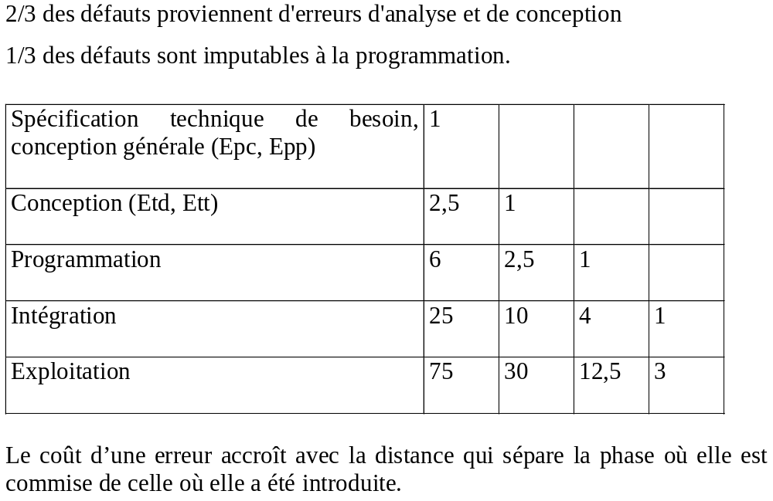
IX.- La qualification
9.3- La nature des erreurs

Slide 16
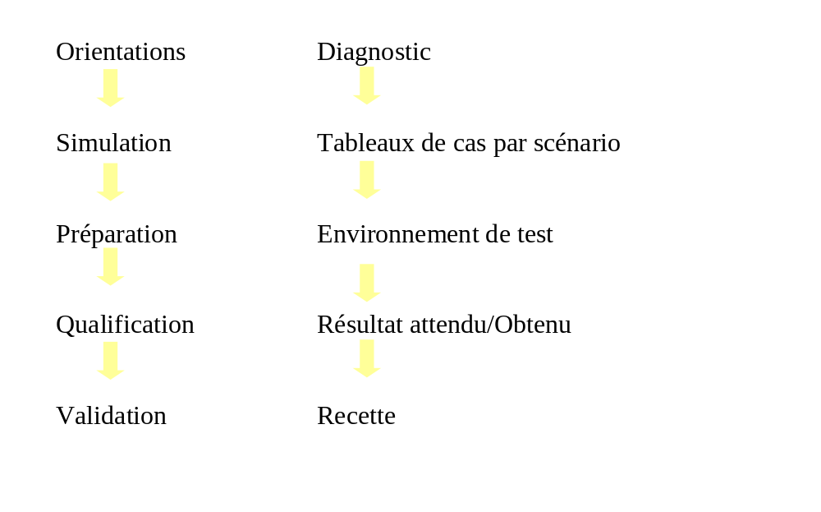
IX.- La qualification
9.4.- La démarche de qualification
9.4- La démarche de qualification

Slide 17
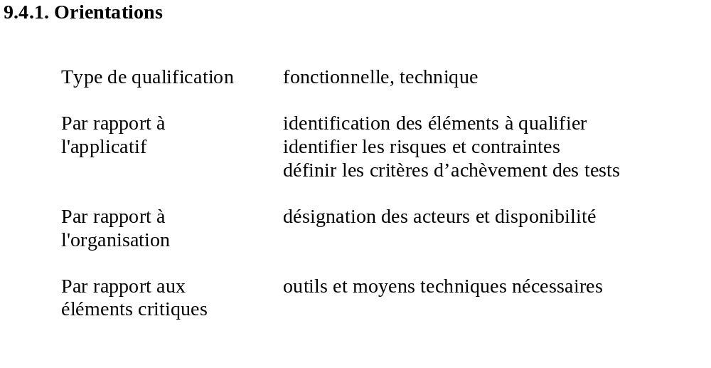
IX.- La qualification
Plan de qualification ou Master Validation Plan (MVP)
9.4- La démarche de qualification

Slide 18
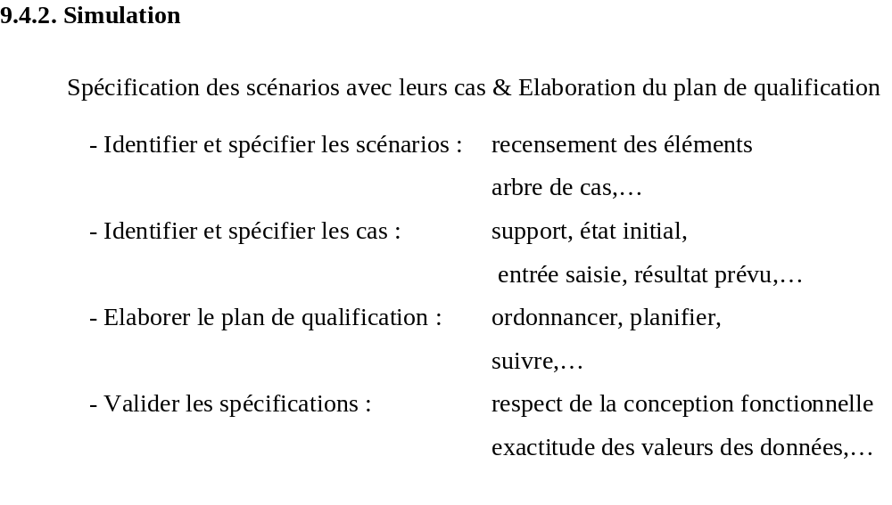
IX.- La qualification
9.4- La démarche de qualification

Slide 19
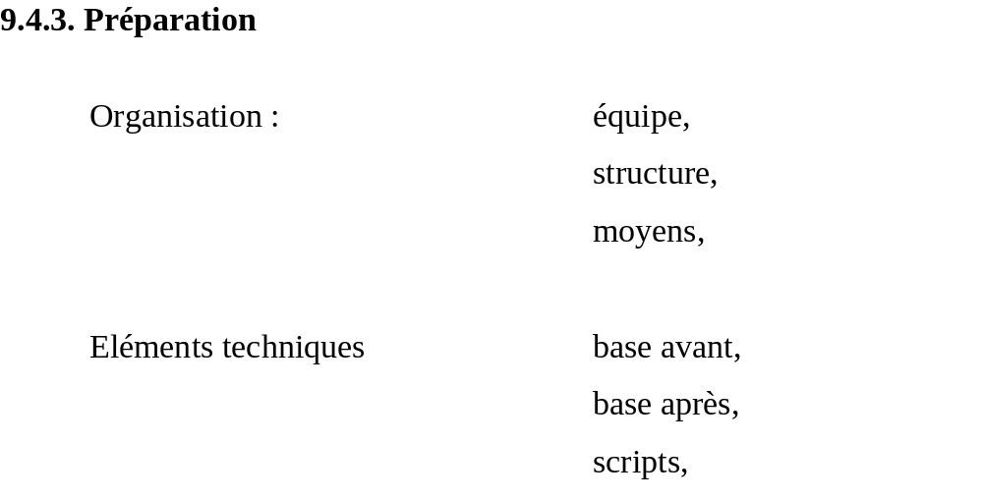
IX.- La qualification
9.4- La démarche de qualification

Slide 20
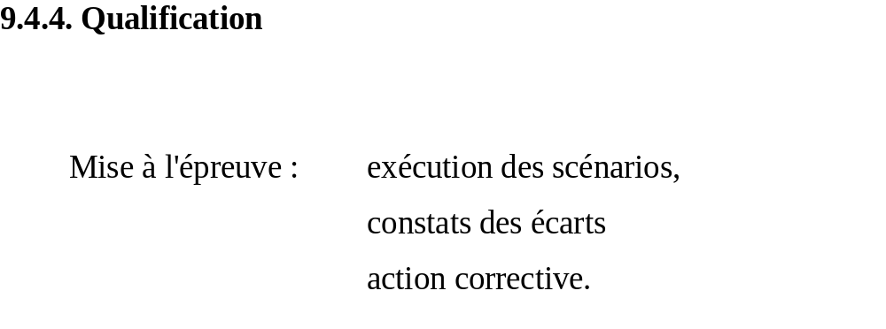
IX.- La qualification
9.4- La démarche de qualification

Slide 21
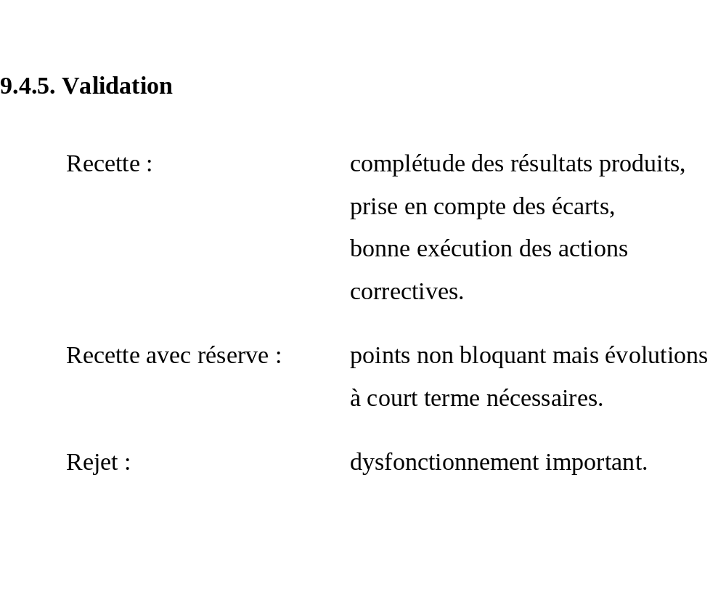
IX.- La qualification
9.4- La démarche de qualification

Slide 22
IX.- La qualification
4- Vérification du Service Régulier (VSR)
Responsabilité MOA
Domaine SI
3- Vérification d’Aptitude au Bon Fonctionnement (VABF)
Responsabilité MOA
Domaine
fonctionnel
Tests processus métier
2- Tests fonctionnels des UF modifiées
et/ou liées à l’UF modifiée
Responsabilité MOE
Spécifications générales
Spécifications détaillées
Unité fonctionnelle
Spécifications détaillées
1- Tests unitaires
Responsabilité MOE
Composant (code)
Spécifications techniques
Tests informatique
9.4- La démarche de qualification

Slide 23
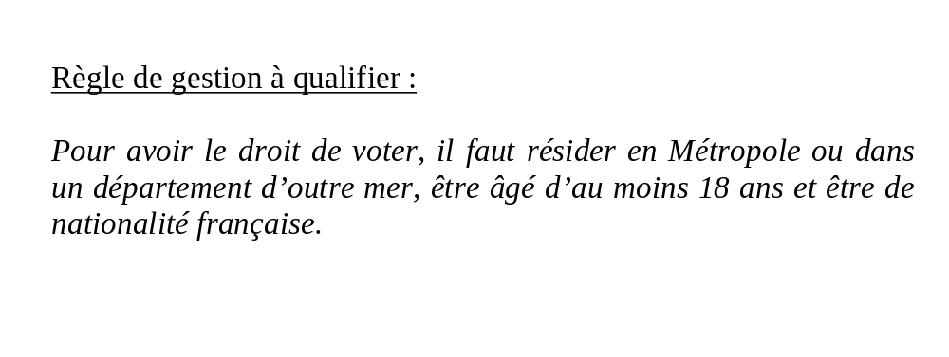
IX.- La qualification
9.5.- Exemple
X
Age
a le droit de voter
Résidence
Nationalité
9.5- Exemple

Slide 24
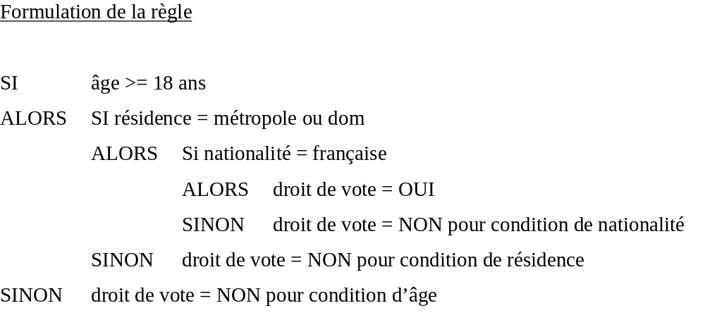
IX.- La qualification
9.5- Exemple

Slide 25
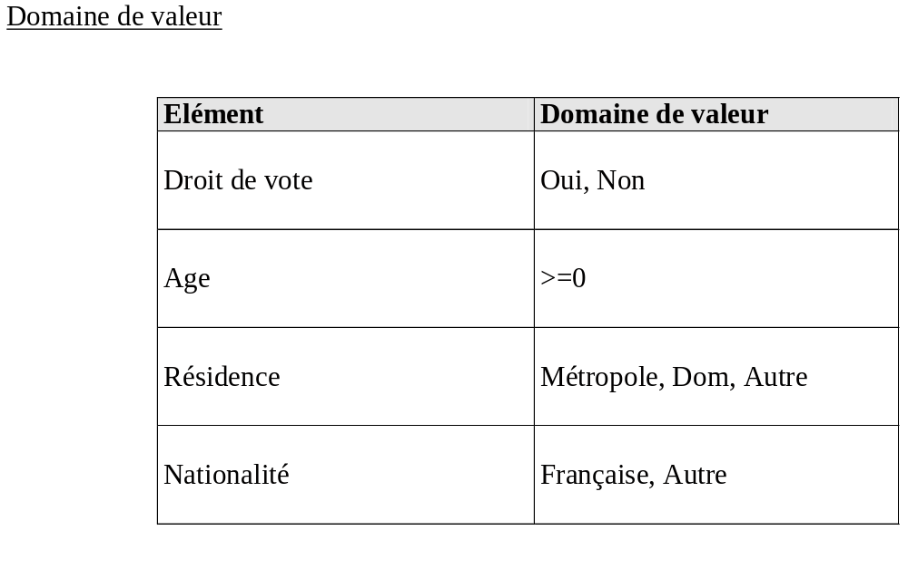
IX.- La qualification
9.5- Exemple

Slide 26
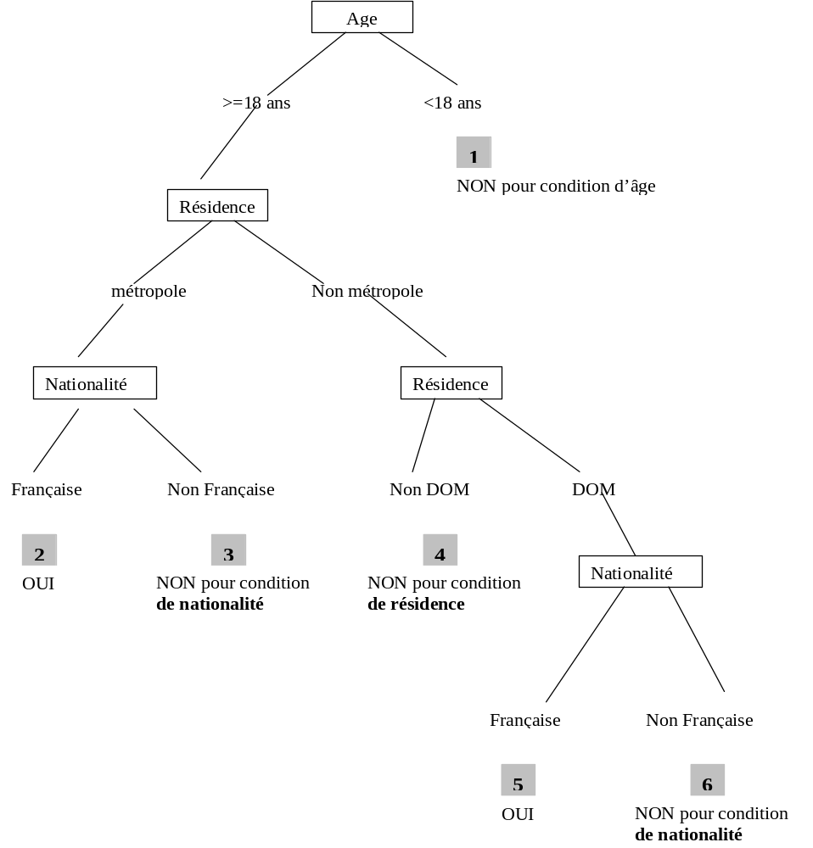
IX.- La qualification
Arbre de cas
9.5- Exemple

Slide 27
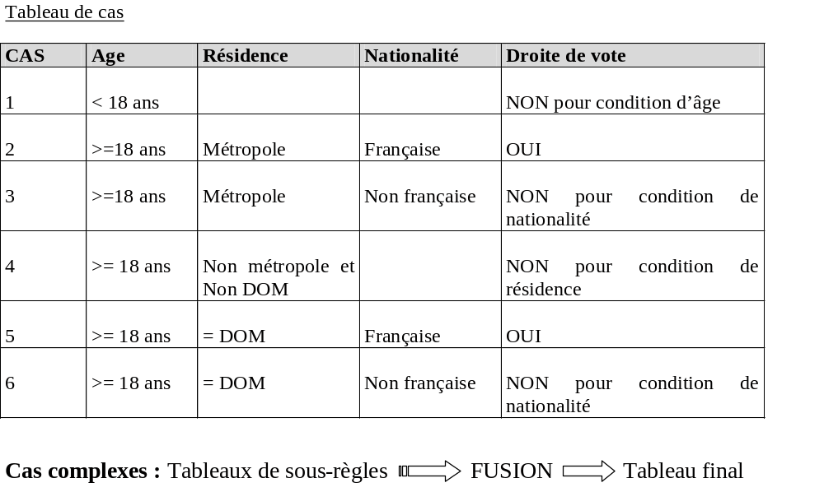
IX.- La qualification
9.5- Exemple

Slide 28
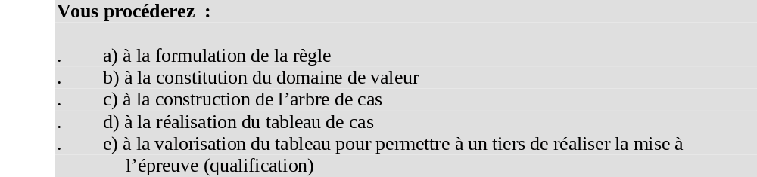
IX.- La qualification
Exercice
Pour le lancement de sa nouvelle gamme de produit, la société "Info++" propose des tarifs progressifs en fonction de la valeur achetée. Ainsi, une réduction de 30€ sera accordée pour tout achat d'une valeur comprise entre 200 et 350€, une réduction de 60€ pour tout achat d'une valeur supérieure à 350€. Le programme informatique autorisera toutefois de modifier la valeur de la réduction (limite maximale 200€) pour laisser au directeur le choix de procéder à un geste commercial.
Le client présentant une carte de fidélité se verra accordé une remise de 5%.
9.5- Exemple

Slide 29
IX.- La qualification
9.6.- Plan type des dossiers à produire
Dossier de qualification
1.- Orientations
1.1.- Identification de la documentation
1.2.- Identification des éléments et scénarios
1.3.- Identification des acteurs
1.4.- Organisation
1.5.- Evaluation des charges et planification
2.- Simulation
2.1.- Identification des cas
2.2.- Valorisation des cas
2.3.- Ordonnancement des cas
9.6- Plan type

Slide 30
IX.- La qualification
3.- Préparation
3.1.- Spécification des outils
3.2.- Définition de la plate-forme
3.3.- Initialisation des bases
4.- Qualification
Mise à l'épreuve
5.- Validation
PV de recette avec ou sans réserve
9.6- Plan type

Slide 31
IX.- La qualification

